Slide 1
Отчет ВО «Счастье на ладони» 2023-2024 г.
Руководитель ВО: Павлова Юлия Сергеева,
Студентка 5 курса , 546 гр.
Педиатрического факультета
Чита, 2024г
Notes:
ПРИМЕЧАНИЕ. Чтобы изменить изображения на этом слайде, выберите рисунок и удалите его. Затем нажмите значок вставки рисунка
в заполнителе, чтобы вставить собственное изображение.

Slide 2
НАС 50 человек! Мы стараемся быть активными и принимать участие во всех мероприятиях академии. В этом году наш отряд поредел на 8 волонтеров, которые с успехом продолжат свой путь в ординатуре.
Notes:
ПРИМЕЧАНИЕ. Чтобы изменить изображения на этом слайде, выберите рисунок и удалите его. Затем нажмите значок вставки рисунка
в заполнителе, чтобы вставить собственное изображение.

Slide 3
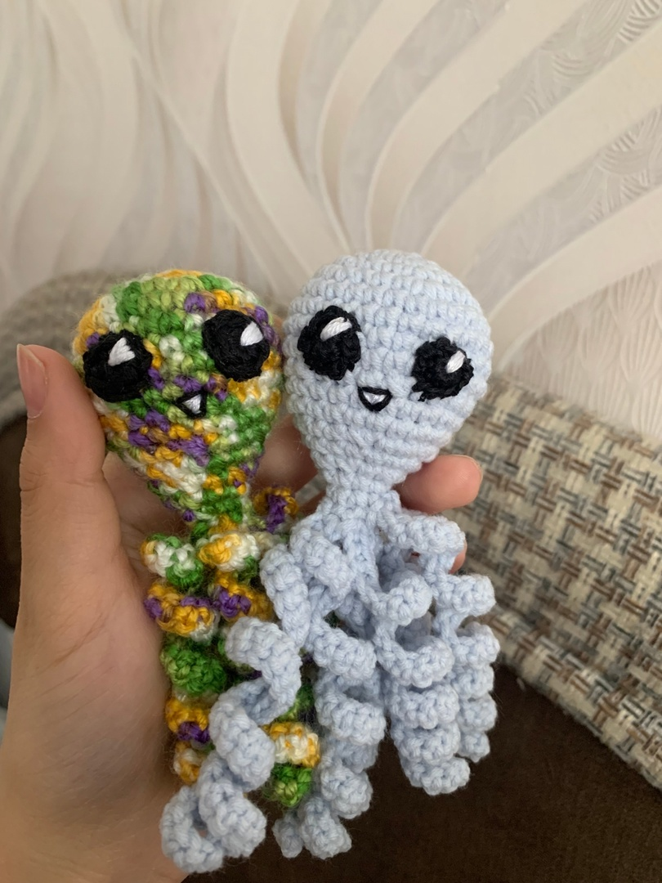
Марафон «Кто больше?»
Notes:
ПРИМЕЧАНИЕ. Чтобы изменить изображения на этом слайде, выберите рисунок и удалите его. Затем нажмите значок вставки рисунка
в заполнителе, чтобы вставить собственное изображение.

Slide 4
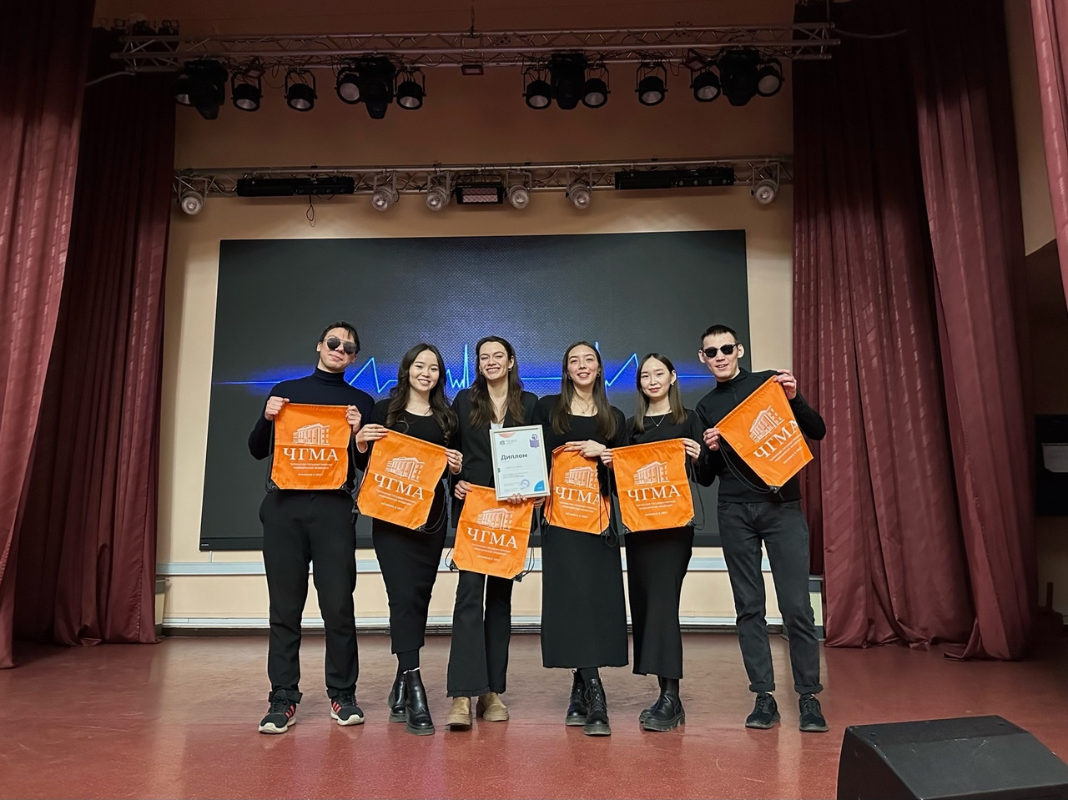
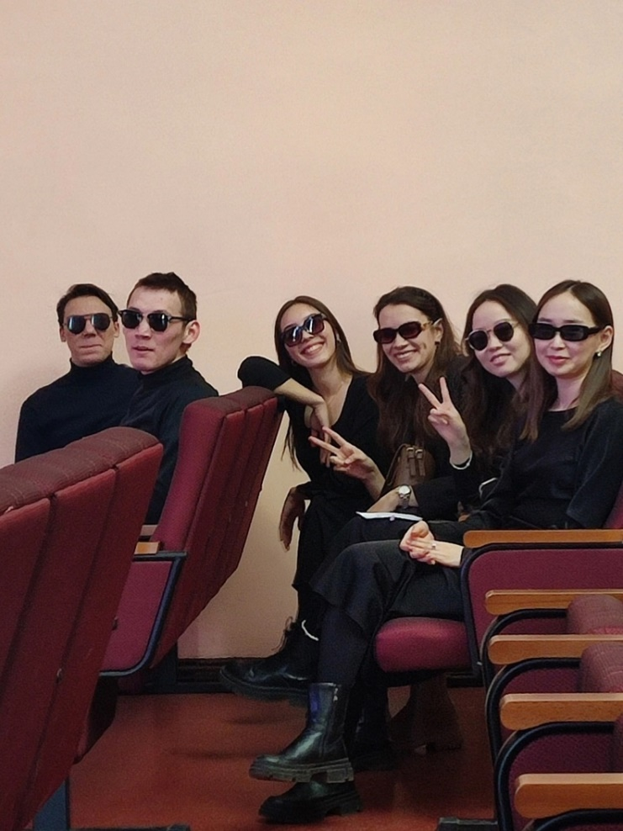
Квиз «Что?Где? Когда?» 1МЕСТО!!!
Notes:
ПРИМЕЧАНИЕ. Чтобы изменить изображения на этом слайде, выберите рисунок и удалите его. Затем нажмите значок вставки рисунка
в заполнителе, чтобы вставить собственное изображение.

Slide 5
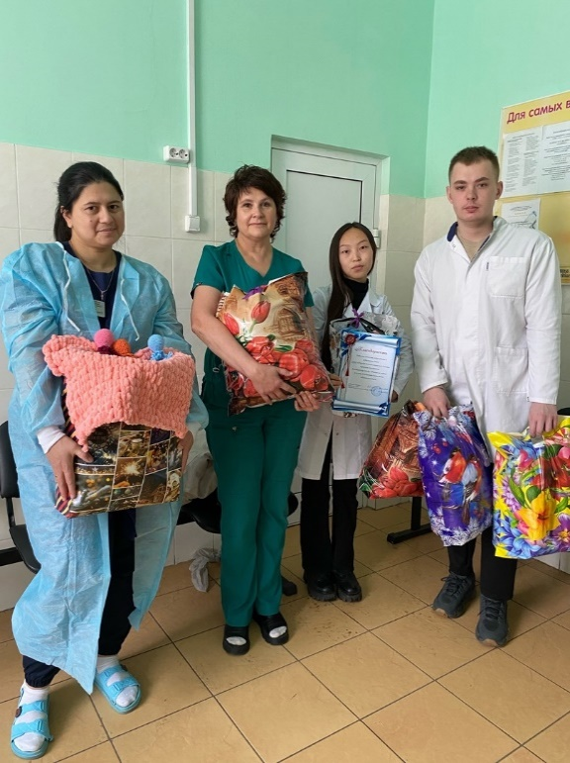
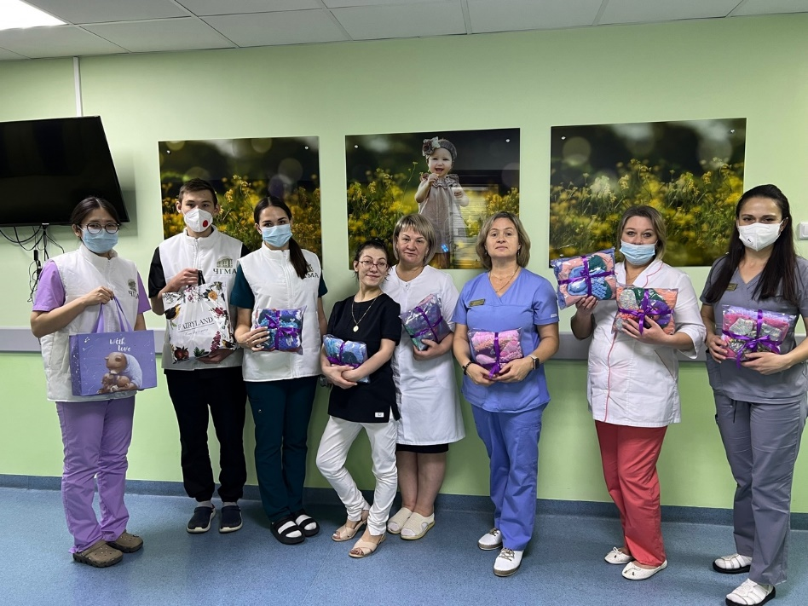
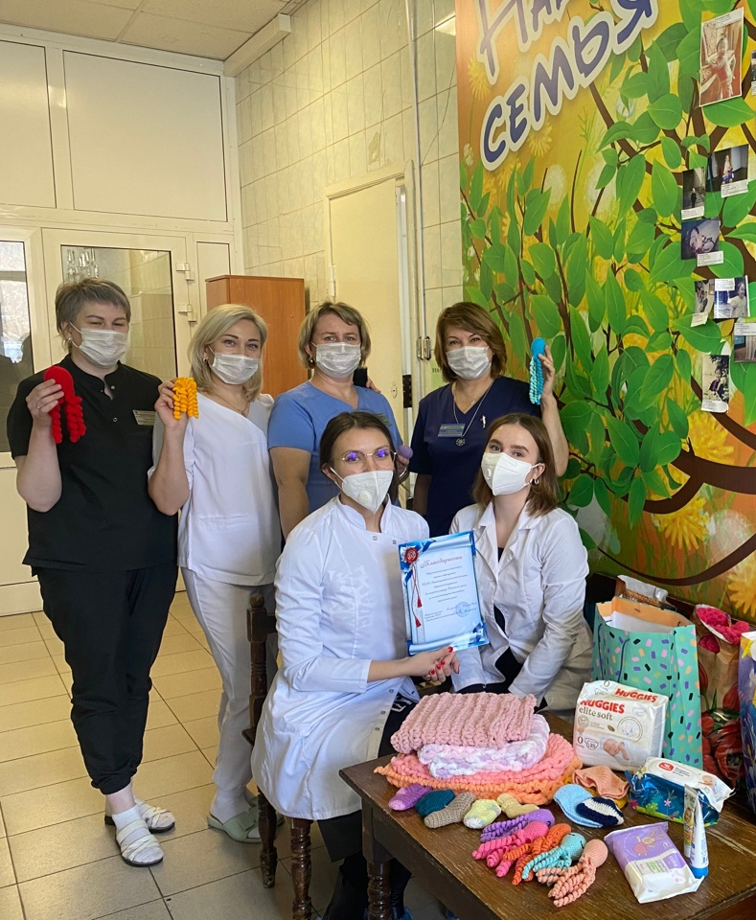
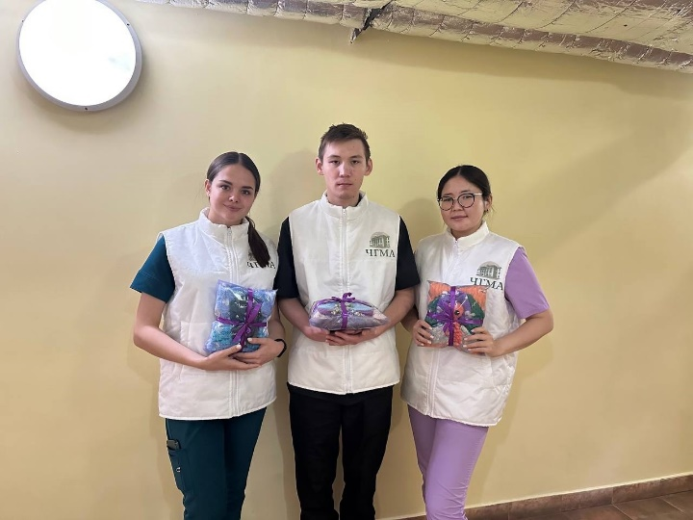
День недоношенного ребенка
Notes:
ПРИМЕЧАНИЕ. Чтобы изменить изображения на этом слайде, выберите рисунок и удалите его. Затем нажмите значок вставки рисунка
в заполнителе, чтобы вставить собственное изображение.

Slide 6
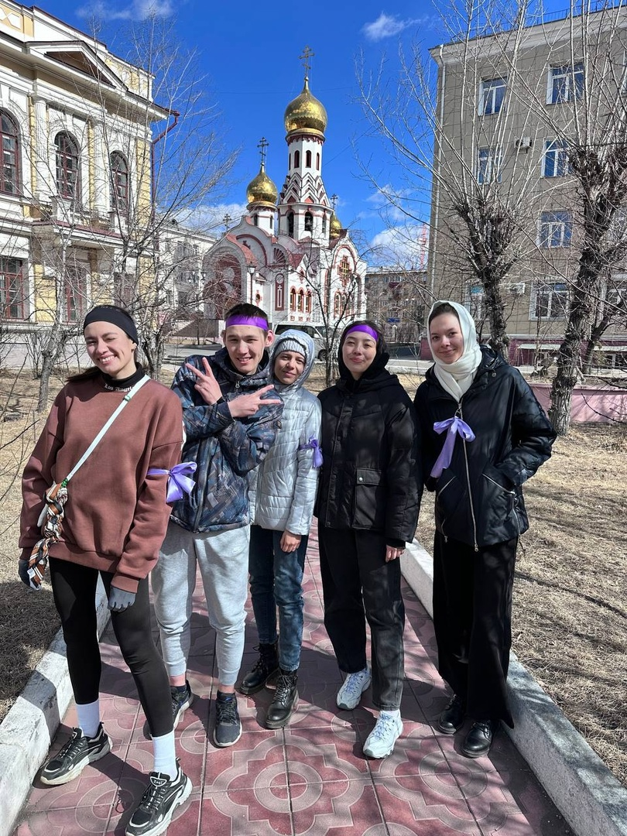
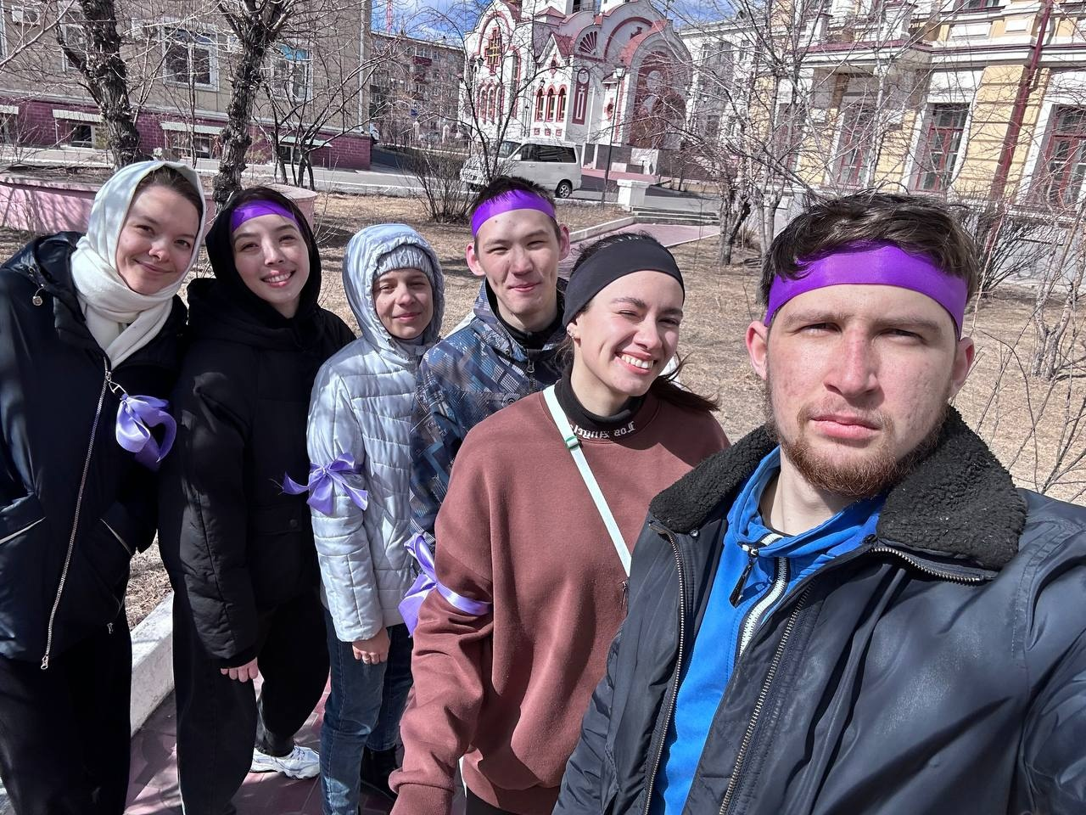
Академия за ЗОЖ

Slide 7
Зимний марафон

Slide 8
Весеннее счастье

Slide 9
ЛУЧШИЙ ВОЛОНТЕРСКИЙ ОТРЯД. Участие по нескольким критериям проводилось оффлайн.

Slide 10
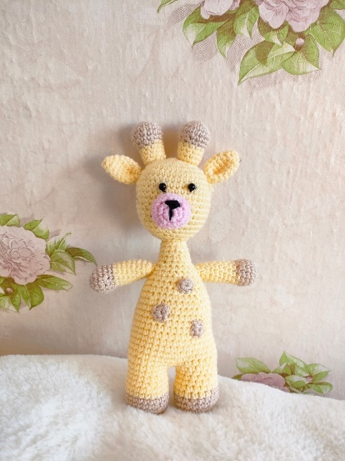
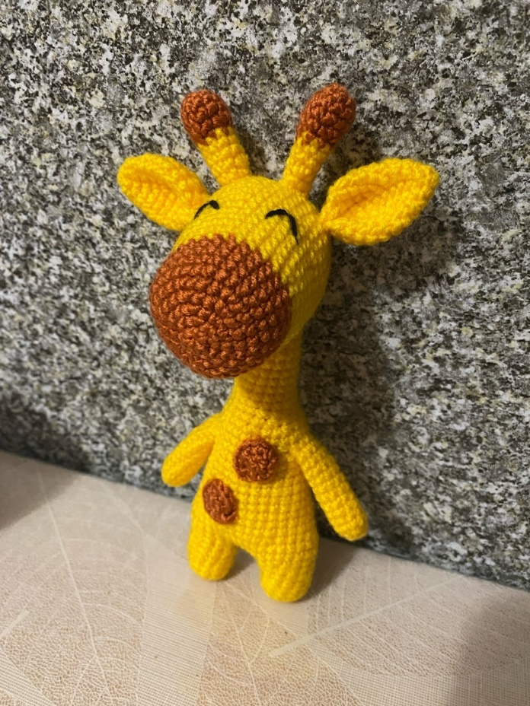
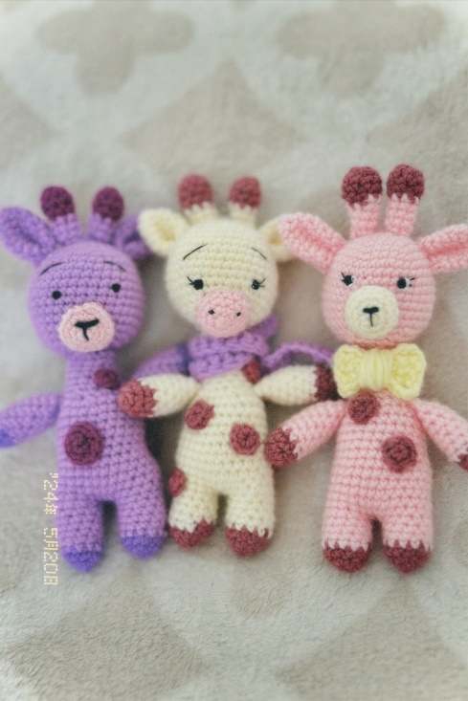
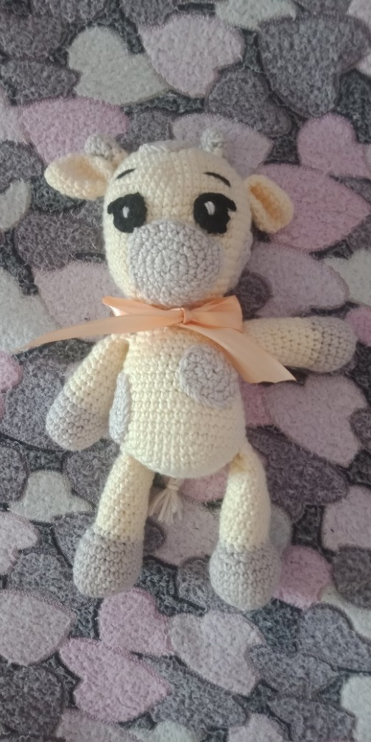
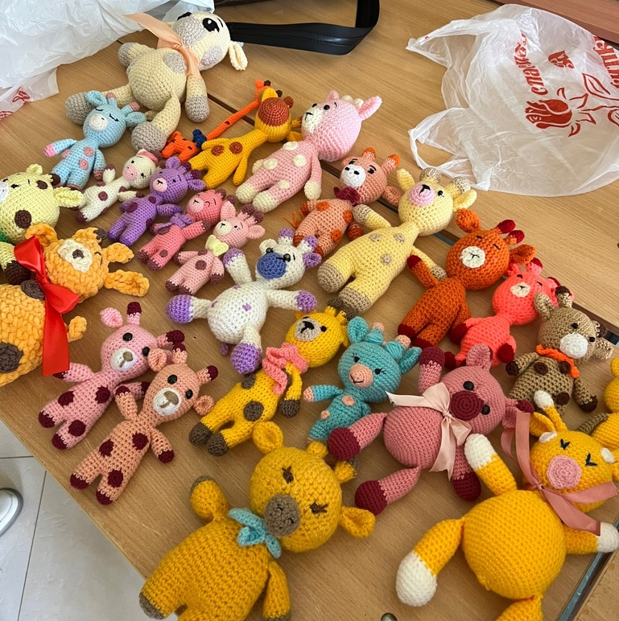
ЖИРАФИК

Slide 11
Спасибо за внимание.

